Slide 1
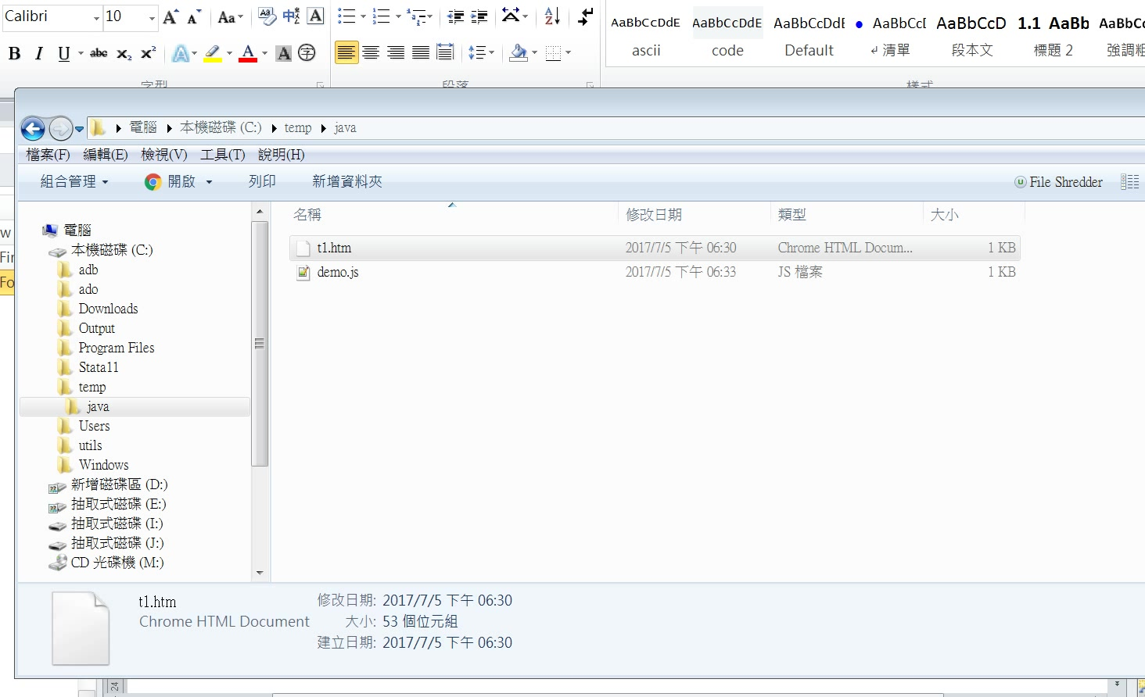

Slide 2
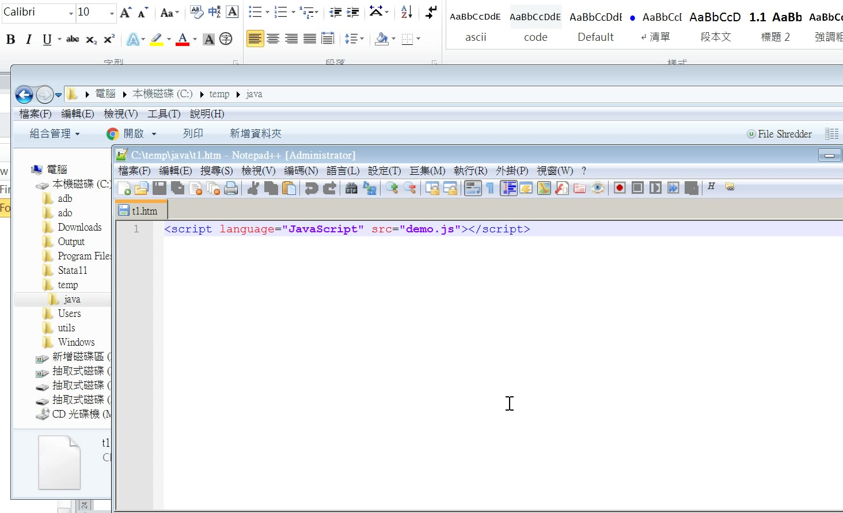
demo.html 只有 <script> 標籤，一般來講，完整的 HTML 文件還需要有 <html> 、 <head> 、 <body> 等標籤，如下
?
<script language="JavaScript" src="demo.js"></script>
demo.html 也可以寫完整：
<html>
<head>
<title>Demo</title>
<script language="JavaScript" src="demo.js"></script>
</head>
<body></body>
</html>

Slide 3
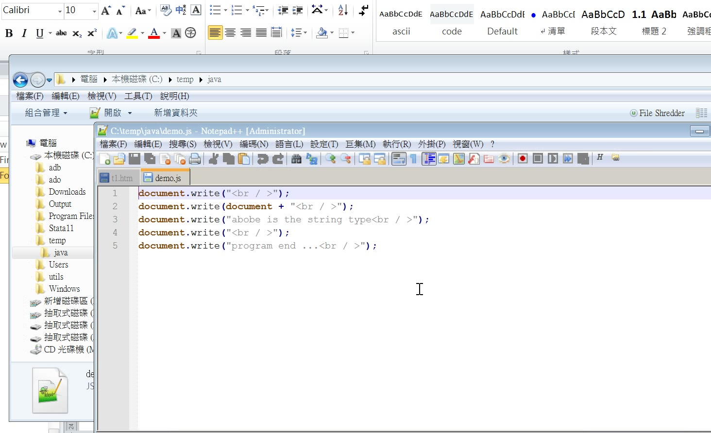

Slide 4
